Slide 1
Iterations
Iterations
SAM
3H Q3
June 2017 3H Q16
Edexcel
SAM
3H Q14
Nov 2017 2H Q18
AQA
Spec 1
2H Q21
Nov 2017 3H Q15
OCR
Spec 1
3H Q21
June 2018 3H Q18
Spec 2
2H Q13
Nov 2018 3H Q13
Context

Slide 2
Iterations
Iterations
Edexcel
June 2018
3H Q23
AQA
SAM
3H Q26
1 Marker
Nov 2018
3H Q22
OCR

Slide 3
Iterations
Iterations
Edexcel
Nov 2017
3H Q12
AQA
SAM
1H Q19
Nov 2018
3H Q15
OCR

Slide 4
Iterations
SAM 3H Q3

Slide 5
Iterations
SAM 3H Q3
A
B
C

Slide 6
Iterations
SAM 3H Q14

Slide 7
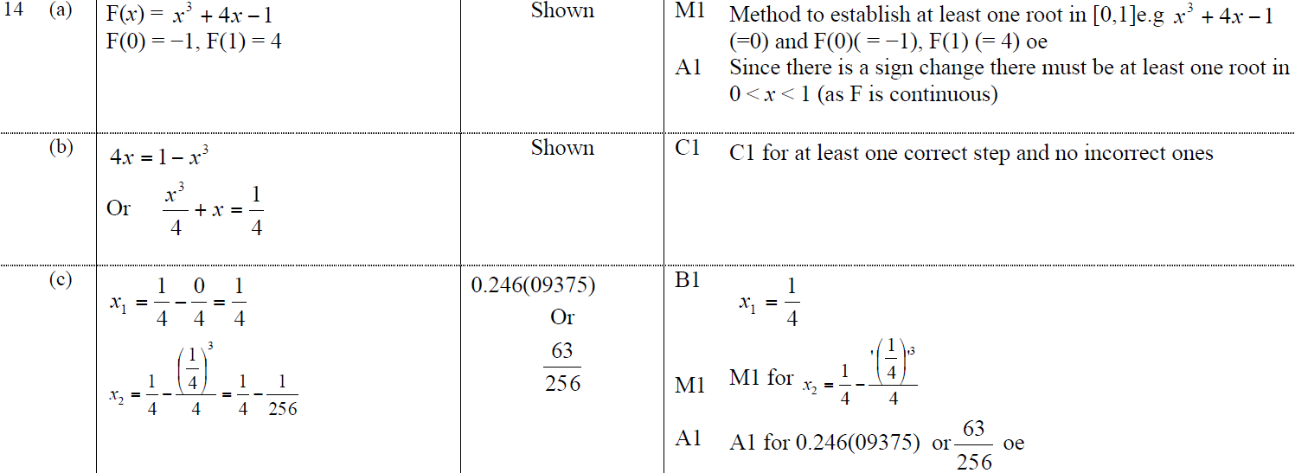
Iterations
SAM 3H Q14
A
B
C

Slide 8
Iterations
Specimen Set 1 2H Q21

Slide 9
Iterations
Specimen Set 1 2H Q21
A

Slide 10
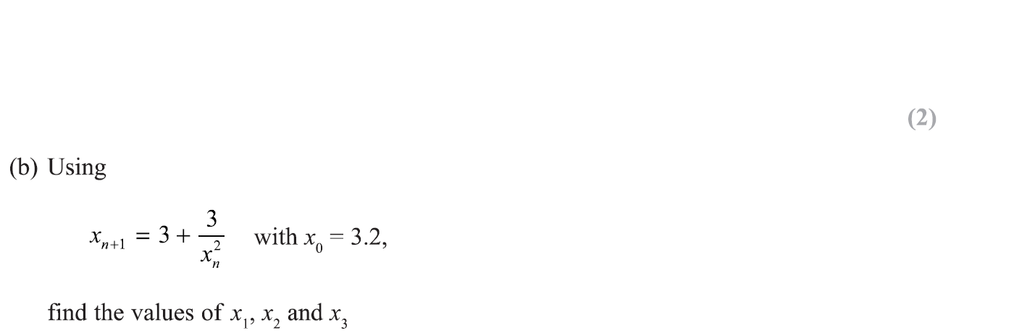
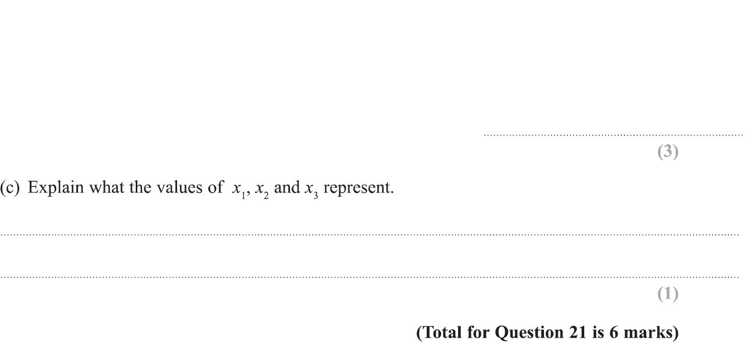
Iterations
Specimen Set 1 3H Q21

Slide 11
Iterations
Specimen Set 1 3H Q21
A
B
C

Slide 12
Iterations
Specimen Set 2 2H Q13

Slide 13
Iterations
Specimen Set 2 2H Q13
A

Slide 14
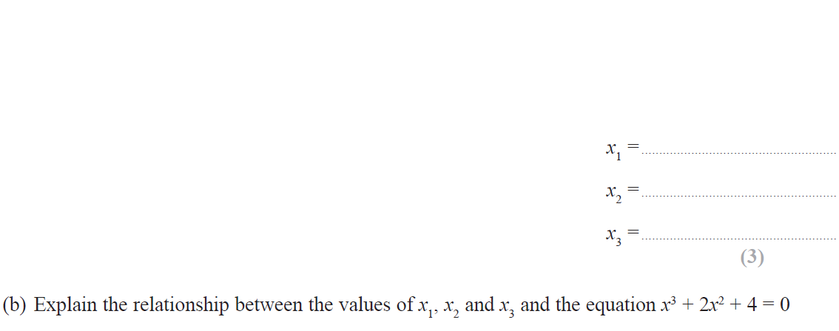
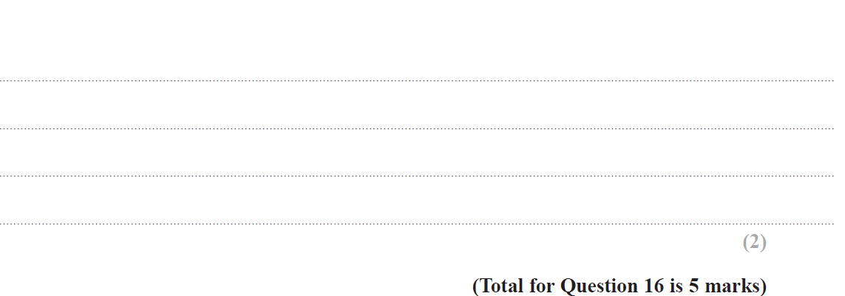
Iterations
June 2017 3H Q16

Slide 15
Iterations
June 2017 3H Q16
A
B

Slide 16
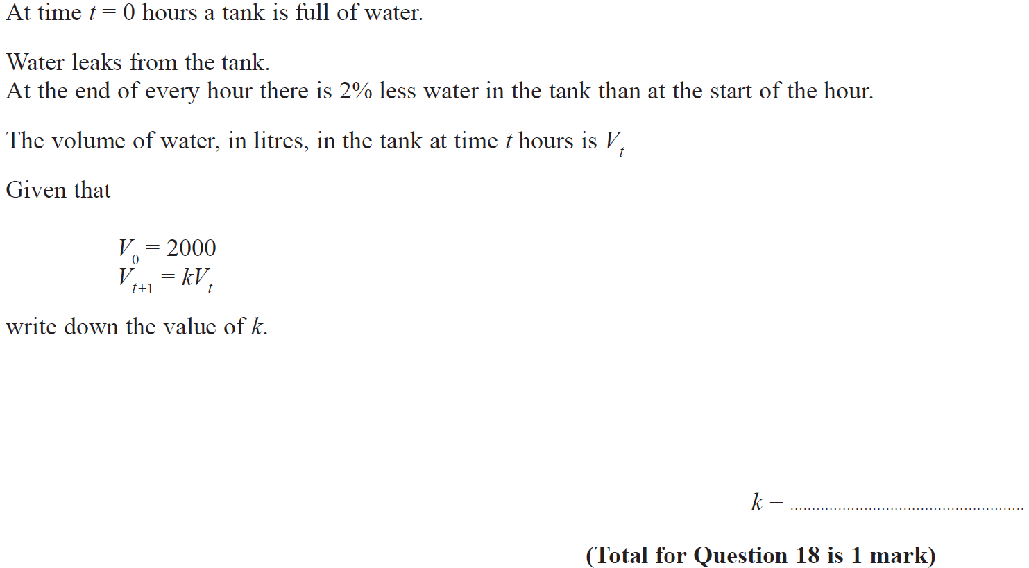
Iterations
Nov 2017 2H Q18

Slide 17
Iterations
Nov 2017 2H Q18
A

Slide 18
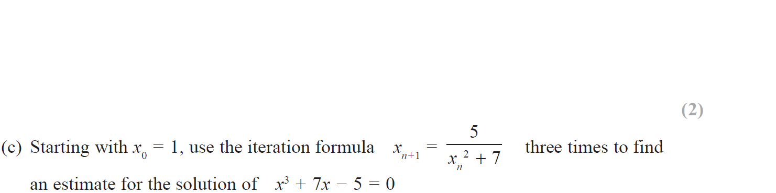
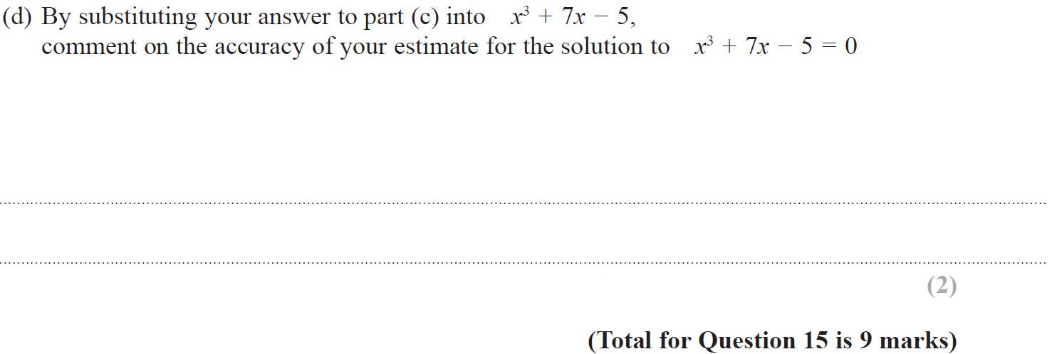
Iterations
Nov 2017 3H Q15

Slide 19
Iterations
Nov 2017 3H Q15
A
B
C
D

Slide 20
Iterations
June 2018 3H Q18

Slide 21
Iterations
June 2018 3H Q18
A
B
C

Slide 22
Iterations
Nov 2018 3H Q13

Slide 23
Iterations
Nov 2018 3H Q13
A

Slide 24
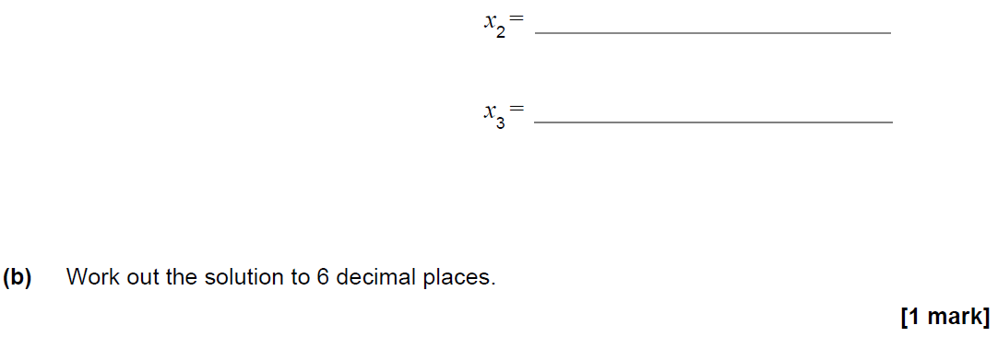
Iterations
SAM 3H Q26

Slide 25
Iterations
SAM 3H Q26
A
B

Slide 26
Iterations
June 2018 3H Q23

Slide 27
Iterations
June 2018 3H Q23
A

Slide 28
Iterations
Nov 2018 3H Q22

Slide 29
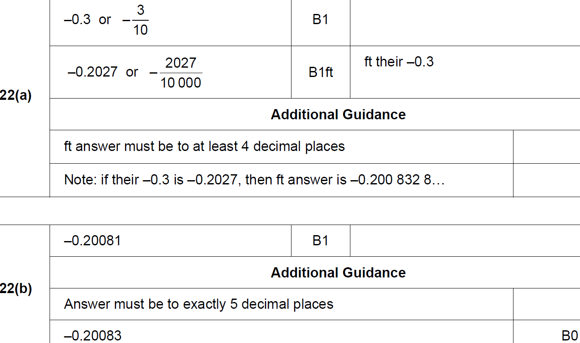
Iterations
Nov 2018 3H Q22
A
B

Slide 30
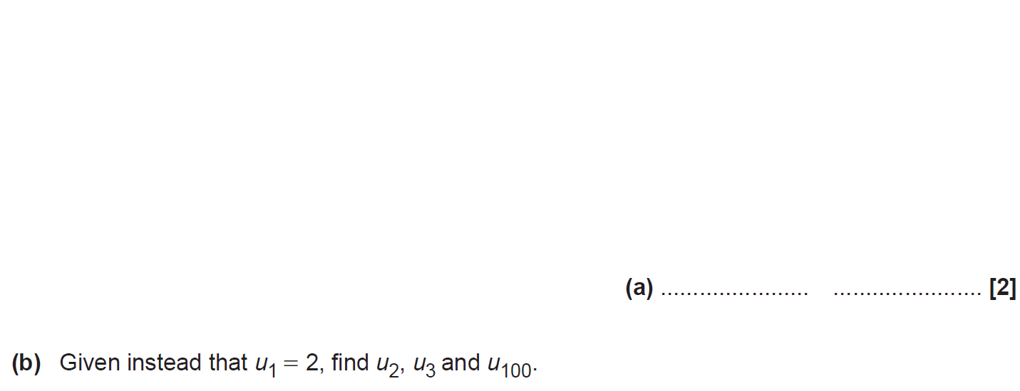
Iterations
SAM 1H Q19

Slide 31
Iterations
SAM 1H Q19
A
B

Slide 32
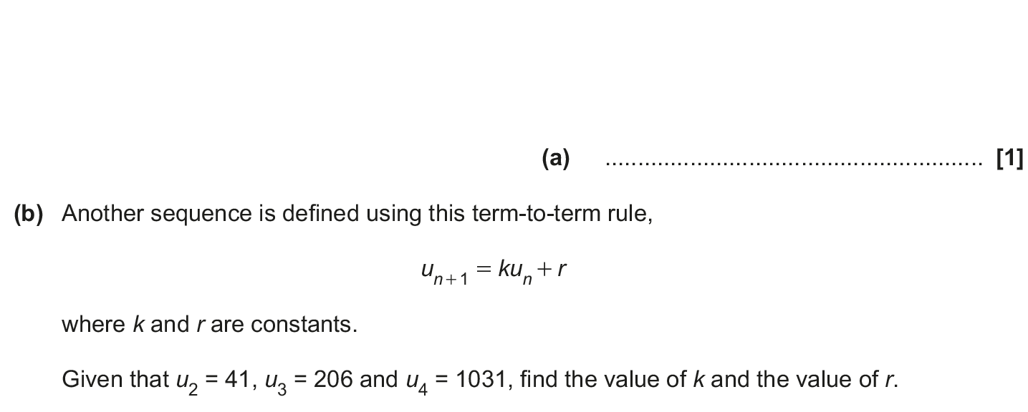
Iterations
Nov 2017 3H Q12

Slide 33
Iterations
Nov 2017 3H Q12
A
B

Slide 34
Iterations
Nov 2018 3H Q15

Slide 35
Iterations
Nov 2018 3H Q15
A

